Slide 1
Matemática e suas
Tecnologias - Matemática
Ensino Fundamental, 6º Ano
Formas geométricas espaciais:
prisma e pirâmide - conceitos iniciais

Slide 2
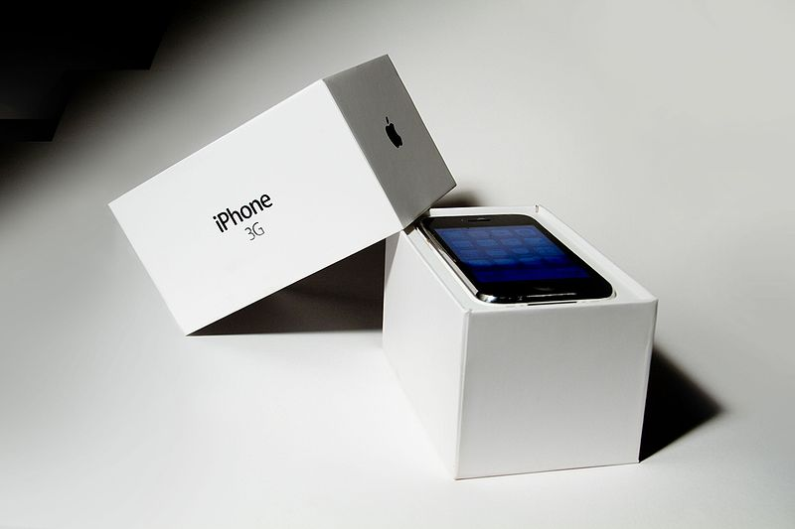
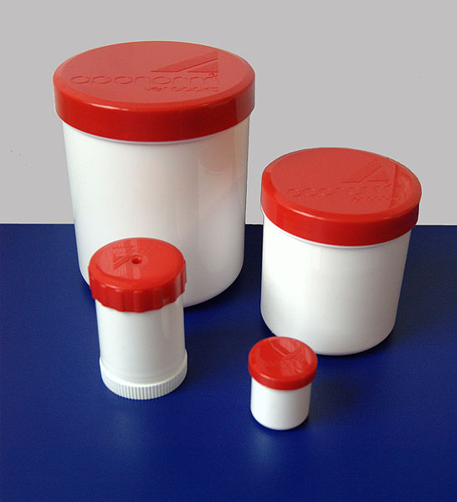
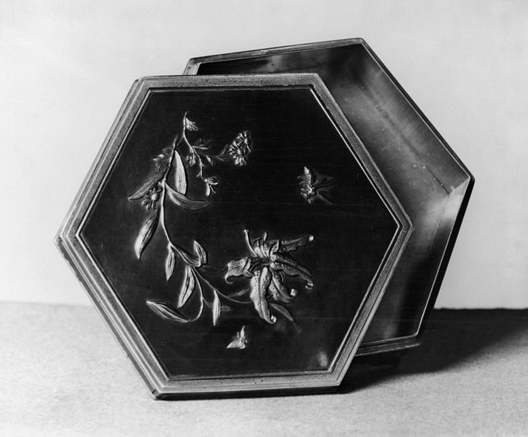
MATEMÁTICA, 6º Ano
Formas Geométricas Prisma e Pirâmide
- Conceitos iniciais
Você já deve ter observado embalagens e objetos que têm relação com figuras chamadas sólidos geométricos.
Vejamos alguns exemplos:
Imagens da esquerda para a direita: (a) Autor Feureau / GNU Free Documentation License; (b) Autor Hartung / public domain; (c) Autor desconhecido / Fotografado por Walters Art Museum / Parte do acervo do Walters Art Museum / disponibilizado por Kaldari / Public domain.

Slide 3
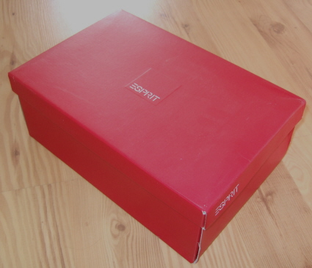
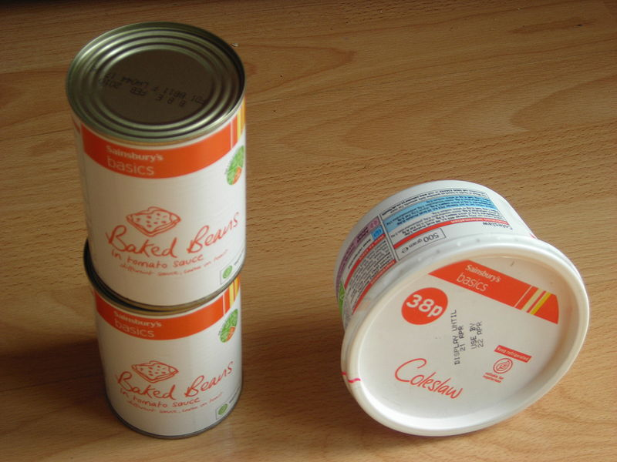
MATEMÁTICA, 6º Ano
Formas Geométricas Prisma e Pirâmide
- Conceitos iniciais
Mas o que é um sólido?
É uma forma espacial.
Imagens da esquerda para a direita: (a) Autor desconhecido / disponibilizado por Joho345 / Public domain; (b) Autor Pafcool2 / Public domain.

Slide 4
MATEMÁTICA, 6º Ano
Formas Geométricas Prisma e Pirâmide
- Conceitos iniciais
Mas o que é um sólido?
É uma forma espacial.
Ela possui três dimensões.
Altura
Comprimento
Largura
Medidas Internas
CxLxA

Slide 5
MATEMÁTICA, 6º Ano
Formas Geométricas Prisma e Pirâmide
- Conceitos iniciais
Essas dimensões são: largura, comprimento e altura.
Altura
Comprimento
Largura
Medidas Internas
CxLxA

Slide 6
MATEMÁTICA, 6º Ano
Formas Geométricas Prisma e Pirâmide
- Conceitos iniciais
Conhecendo as faces, arestas e vértices.
Face: são as superfícies planas de um sólido.
O que está destacado de verde e laranja é a face.
h
FACE
A

Slide 7
MATEMÁTICA, 6º Ano
Formas Geométricas Prisma e Pirâmide
- Conceitos iniciais
Conhecendo as faces, arestas e vértices.
Aresta: é a intersecção de suas faces;
destacadas de vermelho e verde.
ARESTA

Slide 8
MATEMÁTICA, 6º Ano
Formas Geométricas Prisma e Pirâmide
- Conceitos iniciais
Conhecendo as faces, arestas e vértices.
Vértices: é o ponto comum a três ou mais arestas.
Vértices
Vértice

Slide 9
MATEMÁTICA, 6º Ano
Formas Geométricas Prisma e Pirâmide
- Conceitos iniciais
Conhecendo o prisma.
O prisma reto é uma figura geométrica espacial que possui duas bases iguais que também são polígonos e as faces laterais do prisma reto são retângulos.
O nome dado aos prismas depende do polígono de suas bases.

Slide 10
MATEMÁTICA, 6º Ano
Formas Geométricas Prisma e Pirâmide
- Conceitos iniciais
Conhecendo o prisma.
Da esquerda para direita os prismas são:
Prisma de base quadrangular
Prisma de base triangular
Prisma de base hexagonal

Slide 11
MATEMÁTICA, 6º Ano
Formas Geométricas Prisma e Pirâmide
- Conceitos iniciais
Vamos agora responder algumas perguntas sobre o prisma.
1. Qual o polígono que forma
as faces laterais do prisma?
2. Quantas faces tem o prisma?
3.Qual o polígono da base do prisma?
4. E quantos vértices?
5. E quantas arestas?
6. Qual o nome do prisma?

Slide 12
MATEMÁTICA, 6º Ano
Formas Geométricas Prisma e Pirâmide
- Conceitos iniciais
Vamos ver as respostas!!!
1. Qual o polígono que forma
as faces laterais do prisma?
R = retângulo.
2. Quantas faces tem o prisma? R = 8
3.Qual o polígono da base do prisma?
R = hexágono.
4. E quantos vértices ? R = 12
5. E quantas arestas ? R = 18
6. Qual o nome do prisma?

Slide 13
MATEMÁTICA, 6º Ano
Formas Geométricas Prisma e Pirâmide
- Conceitos iniciais
Conhecendo a pirâmide.
Na pirâmide, todas as faces laterais são triângulos; a base pode ser ou não um triângulo.
O nome dado as pirâmides depende do polígono de suas bases.

Slide 14
MATEMÁTICA, 6º Ano
Formas Geométricas Prisma e Pirâmide
- Conceitos iniciais
Conhecendo a pirâmide.
Da esquerda para a direita as pirâmides são:
pirâmides de base pentagonal
pirâmides de base quadrangular
pirâmides de base triangular
Vértices
Altura
Pirâmide Pentagonal
Pirâmide Quadrangular
Pirâmide Triangular

Slide 15
MATEMÁTICA, 6º Ano
Formas Geométricas Prisma e Pirâmide
- Conceitos iniciais
Vamos agora responder algumas perguntas sobre a pirâmide.
1. Qual o polígono que forma
as faces da pirâmide?
2. Quantas faces tem a
pirâmide?
3. E quantos vértices ?
4. E quantas arestas ?

Slide 16
MATEMÁTICA, 6º Ano
Formas Geométricas Prisma e Pirâmide
- Conceitos iniciais
Vamos ver as respostas!!!
Qual o polígono que forma
as faces da pirâmide?
R= Triângulo
2. Quantas faces tem a
pirâmide? R= 4
3. E quantos vértices ? R =4
4. E quantas arestas ?R= 8
http://wikidiccionario6curso.wikispaces.com

Slide 17
MATEMÁTICA, 6º Ano
Formas Geométricas Prisma e Pirâmide
- Conceitos iniciais
Vamos agora responder algumas perguntas sobre a pirâmide.
1. Qual o polígono que forma
as faces laterais da pirâmide?
2. Quantas faces tem a
pirâmide?
3. Qual o polígono da base da pirâmide?
4. E quantos vértices?
5. E quantas arestas?
6. Qual o nome da pirâmide?
http://wikidiccionario6curso.wikispaces.com/pirámide+pentagona

Slide 18
MATEMÁTICA, 6º Ano
Formas Geométricas Prisma e Pirâmide
- Conceitos iniciais
Vamos ver as respostas!!!!
1. Qual o polígono que forma
as faces laterais da pirâmide?
R = triângulo
2. Quantas faces tem a
pirâmide? R = 6
3.Qual o polígono da base da pirâmide?
R = O pentágono.
4. E quantos vértices? R = 6
5. E quantas arestas? R = 10
6. Qual o nome da pirâmide?
R = pirâmide de base pentagonal.

Slide 19
MATEMÁTICA, 6º Ano
Formas Geométricas Prisma e Pirâmide
- Conceitos iniciais
Planificação é um arranjo de polígonos, de lados comuns, que ao serem dobrados retornam à forma espacial que lhe deu origem.
Vamos observar
algumas planificações
Planificação do Prisma Hexagonal

Slide 20
MATEMÁTICA, 6º Ano
Formas Geométricas Prisma e Pirâmide
- Conceitos iniciais
Planificação da Pirâmide de Base triangular
Planificação da Pirâmide de Base Quadrangular

Slide 21
MATEMÁTICA, 6º Ano
Formas Geométricas Prisma e Pirâmide
- Conceitos iniciais
Planificação do Prisma de Base triangular
Planificação do Prisma Regular de Base quadrangular - O cubo

Slide 22
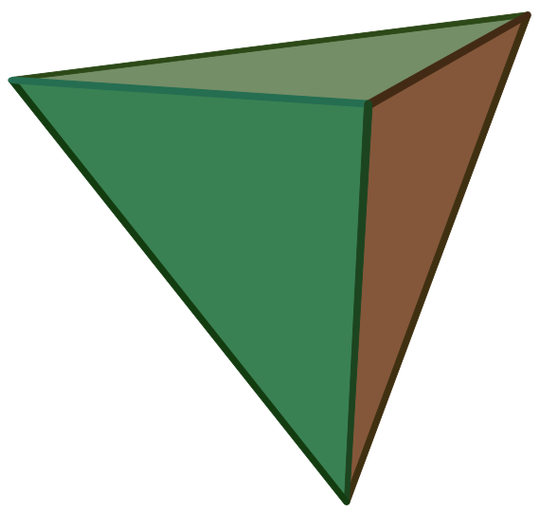
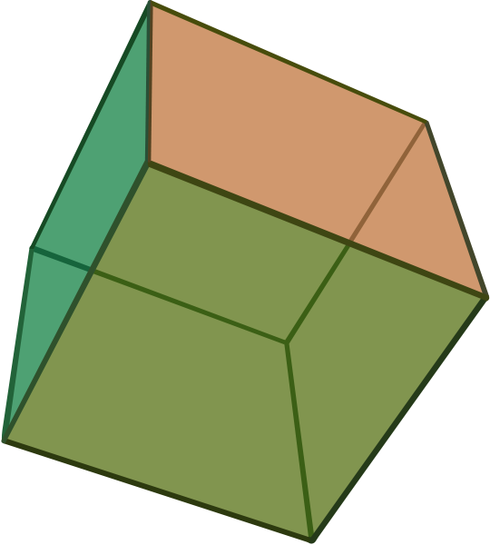
Vamos agora observar uma pirâmide e um prisma que são especiais:
MATEMÁTICA, 6º Ano
Formas Geométricas Prisma e Pirâmide
- Conceitos iniciais
Hexaedro – Cubo – Prisma Regular de Base Quadrangular
Tetraedro Regular – Pirâmide Regular de Base Triangular
Imagens da esquerda para a direita: (a/b) Autor DTR / GNU Free Documentation License

Slide 23
Estes sólidos são chamados poliedros de Platão
MATEMÁTICA, 6º Ano
Formas Geométricas Cubo e Paralelepípedo
- Conceitos iniciais
Hexaedro – Cubo – Prisma Regular de Base Quadrangular
Tetraedro – Piramide Regular de Base Triangular
Imagens da esquerda para a direita: (a/b) Autor DTR / GNU Free Documentation License

Slide 24
Observe as figuras e responda:
MATEMÁTICA, 6º Ano
Formas Geométricas Cubo e Paralelepípedo
- Conceitos iniciais
Classifique as formas.
Quantos vértices, arestas e faces tem cada forma?

Slide 25
Vamos ver as respostas!!!
MATEMÁTICA, 6º Ano
Formas Geométricas Cubo e Paralelepípedo
- Conceitos iniciais
Classifique as formas.
Quantos vértices, arestas e faces tem cada forma?
a) Pirâmide de Base Hexagonal
b) 7 vértices, 12 arestas, 7 faces
a) Prisma de Base Hexagonal
b) 12 vértices, 18 arestas, 8 faces

Slide 26
Referências Bibliográficas
MATEMÁTICA, 6º Ano
Formas Geométricas Cubo e Paralelepípedo
- Conceitos iniciais
Dante, Luiz Roberto, Tudo é matemática – 6ºano, Editora Ática,São Paulo 2007;
Netto, Scipione Di Pierro e Soares Elizabeth, Matemática em Atividade, Editora Scipione, São Paulo 2002
Lima, Elon Lages at all, Temas e Problemas Elementares, Editora SBM, São Paulo 2006
Google Images

Slide 27
Referências Bibliográficas
MATEMÁTICA, 6º Ano
Formas Geométricas Cubo e Paralelepípedo
- Conceitos iniciais
paperkandy.blogspot.com
embalagemsustentavel.com.br
http://pinterest.com/professorautor/matematica/
desconversa.com.br
As imagens foram acessadas nos dias 21/06/2012
e 22/06/2012

Slide 28
Tabela de Imagens
n° do slide | direito da imagem como está ao lado da foto | link do site onde se consegiu a informação | Data do Acesso
2a | Autor Feureau / GNU Free Documentation License | http://commons.wikimedia.org/wiki/File:An_iPhone_3G_in_its_original_packaging.jpg | 30/08/2012
2b | Autor Hartung / public domain | http://commons.wikimedia.org/wiki/File:Kruken.jpg | 30/08/2012
2c | Autor desconhecido / Fotografado por Walters Art Museum / Parte do acervo do Walters Art Museum / disponibilizado por Kaldari / Public domain | http://commons.wikimedia.org/wiki/File:Japanese_-_Hexagonal_Box_with_Tiger_Lily_and_a_Bee_-_Walters_571212.jpg | 30/08/2012
3a | Autor desconhecido / disponibilizado por Joho345 / Public domain | http://commons.wikimedia.org/wiki/File:Schuhkarton.jpg | 30/08/2012
3b | Autor Pafcool2 / Public domain | http://commons.wikimedia.org/wiki/File:Sainsbury%27s_Basics.JPG | 30/08/2012
22a/23a | Autor DTR / GNU Free Documentation License | http://commons.wikimedia.org/wiki/File:Hexahedron.svg | 30/08/2012
22b/23b | Autor DTR / GNU Free Documentation License | http://commons.wikimedia.org/wiki/File:Tetrahedron.svg | 30/08/2012

